Slide 1
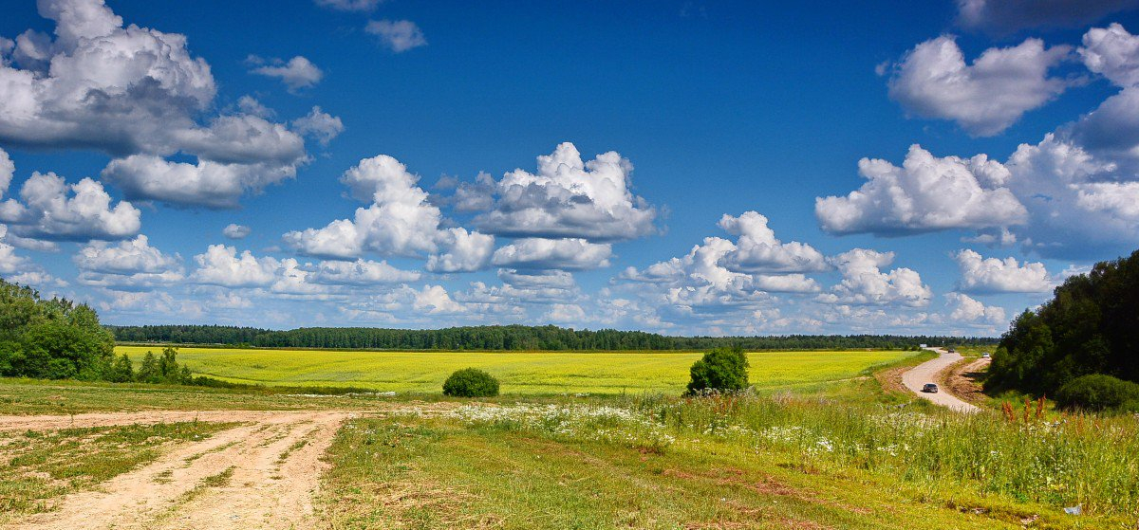
Тема урока:
По родным просторам.
Путешествие по реке времени. Повторение.

Slide 2
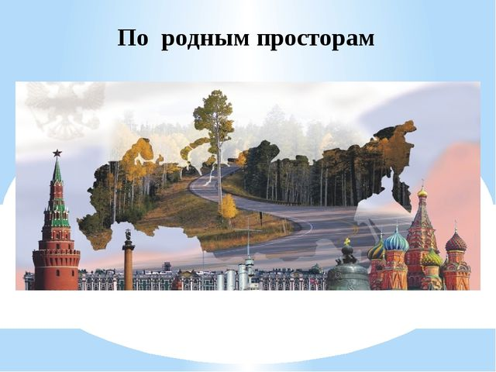

Slide 3
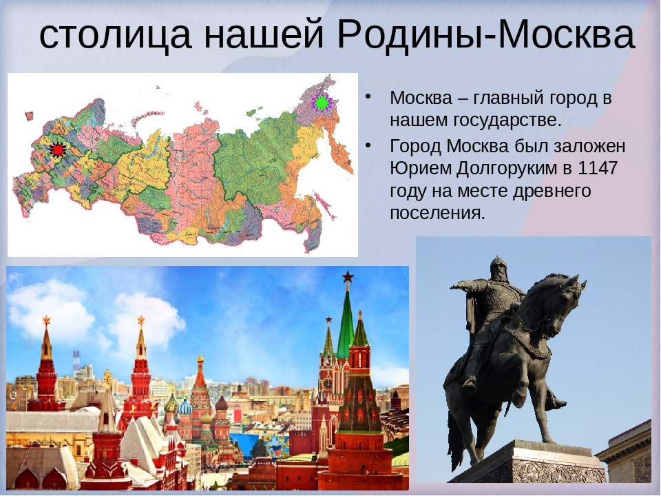

Slide 4
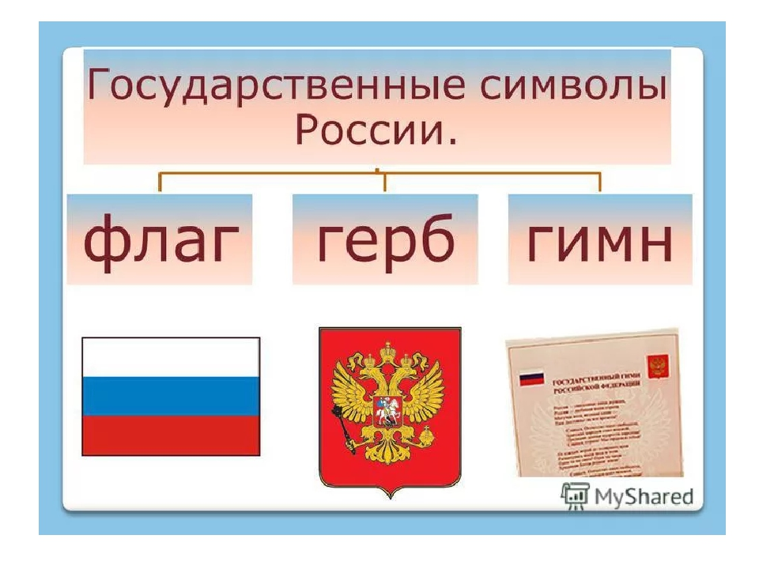

Slide 5
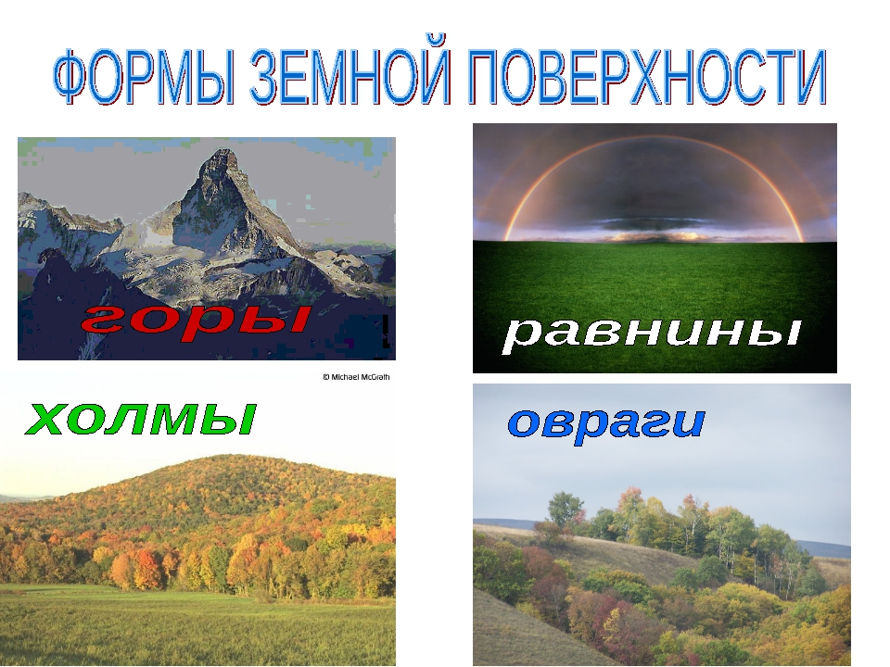

Slide 6
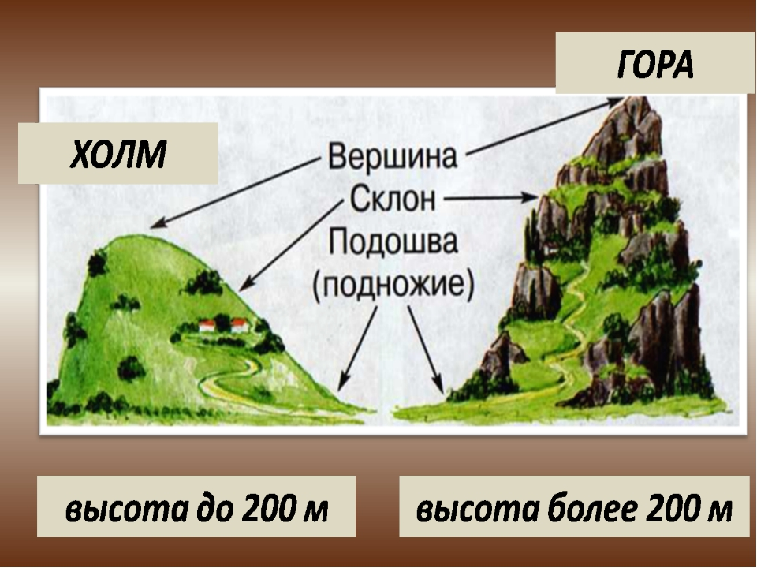

Slide 7
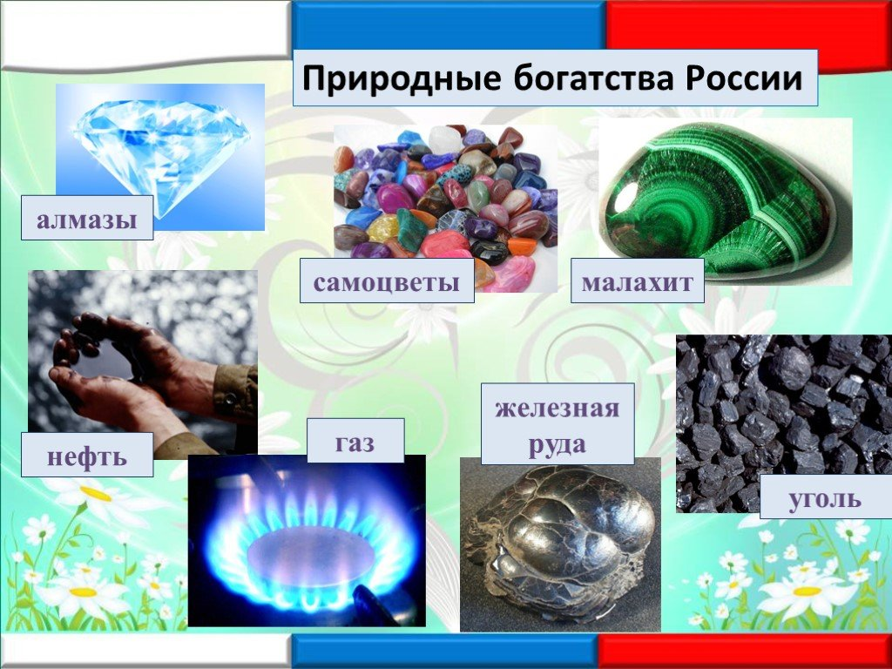

Slide 8
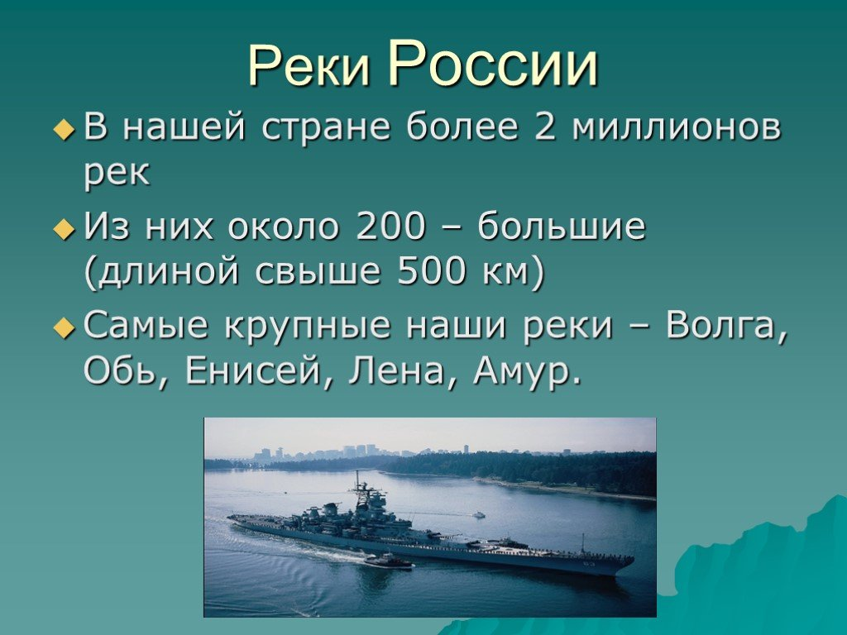

Slide 9
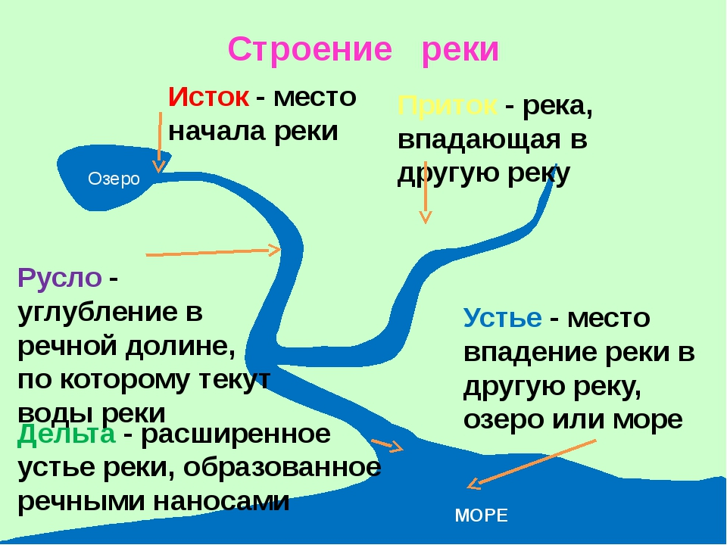

Slide 10
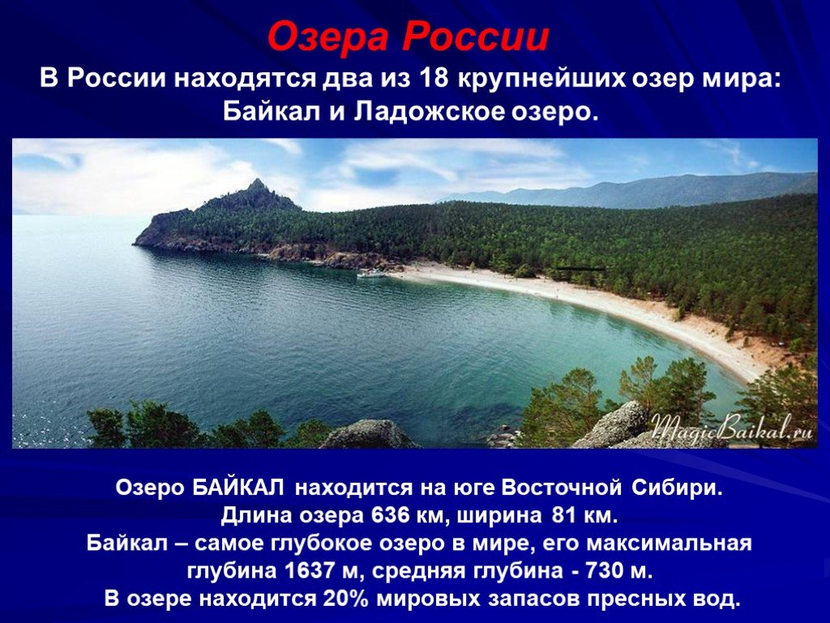

Slide 11
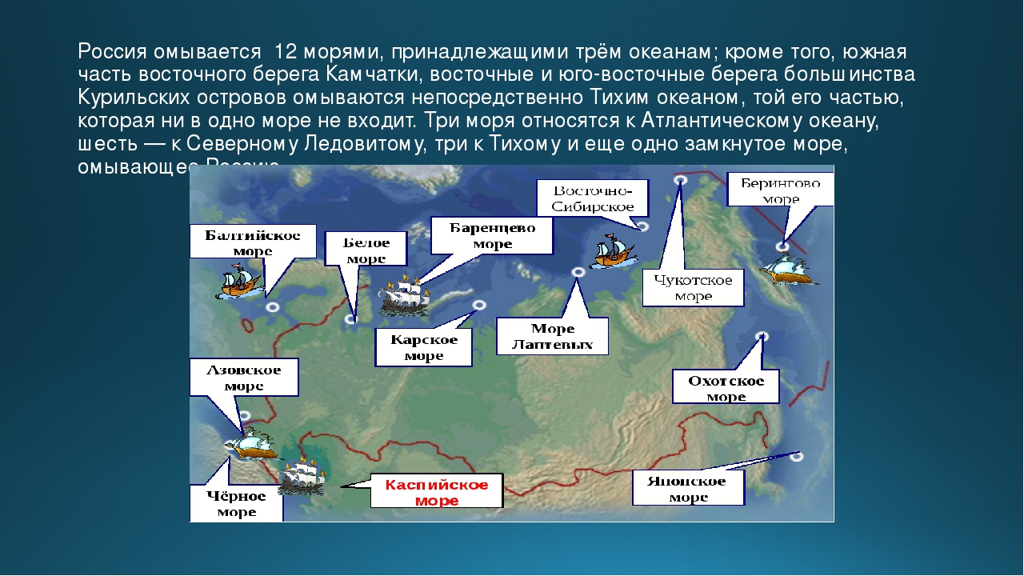

Slide 12
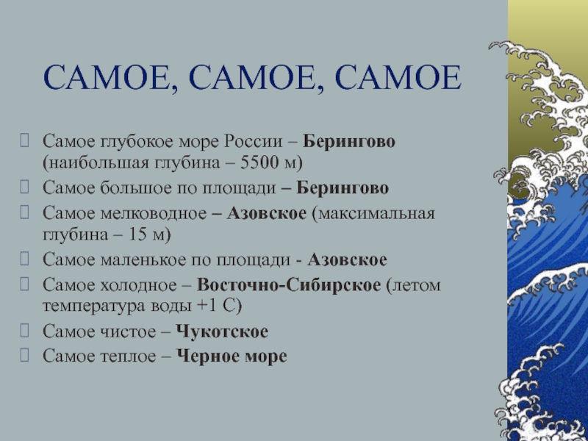
Проверь себя!
https://resh.edu.ru/subject/lesson/5721/train/158274/

Slide 13
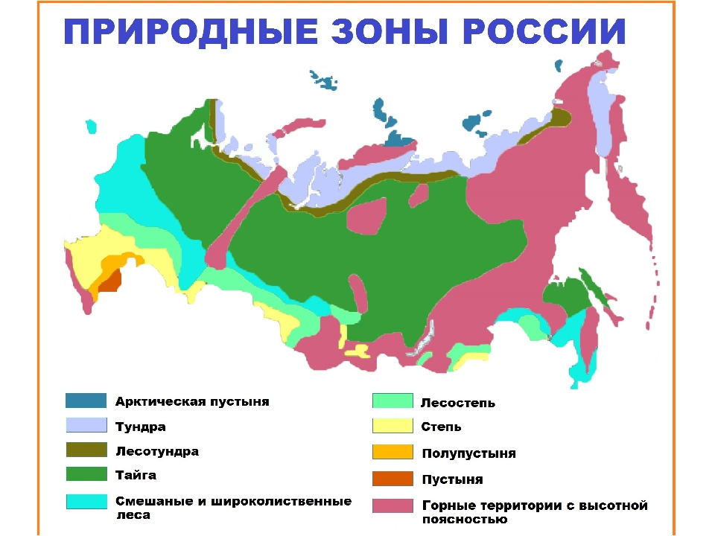

Slide 14
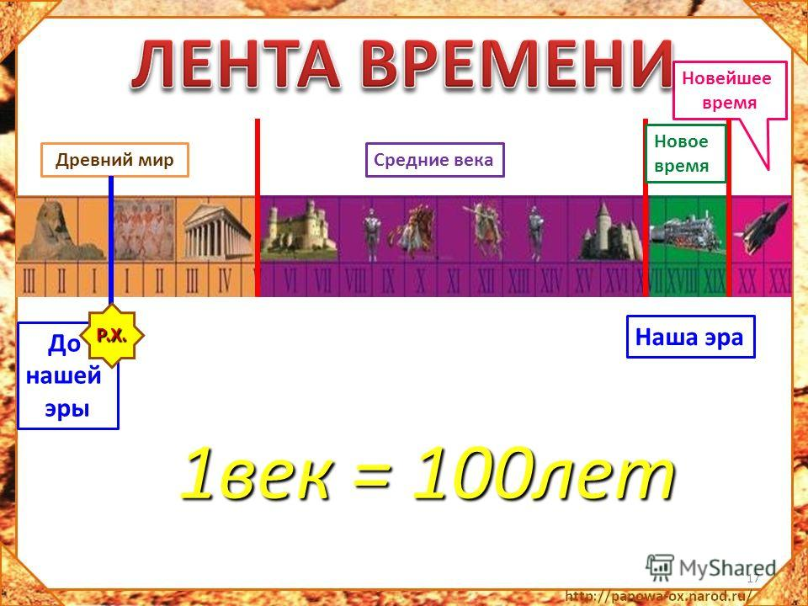

Slide 15
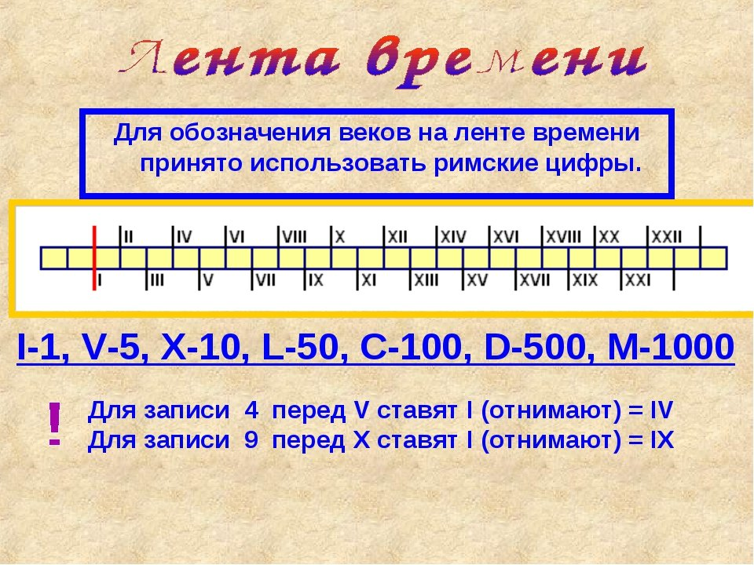

Slide 16
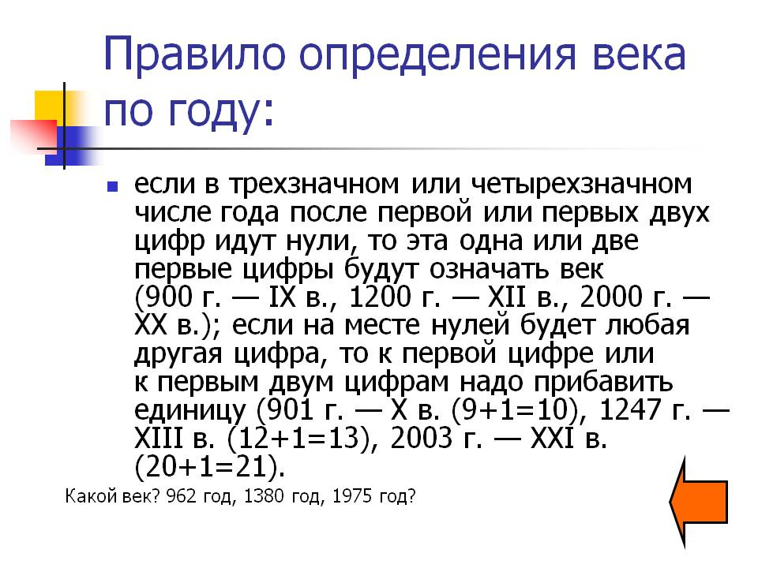

Slide 17
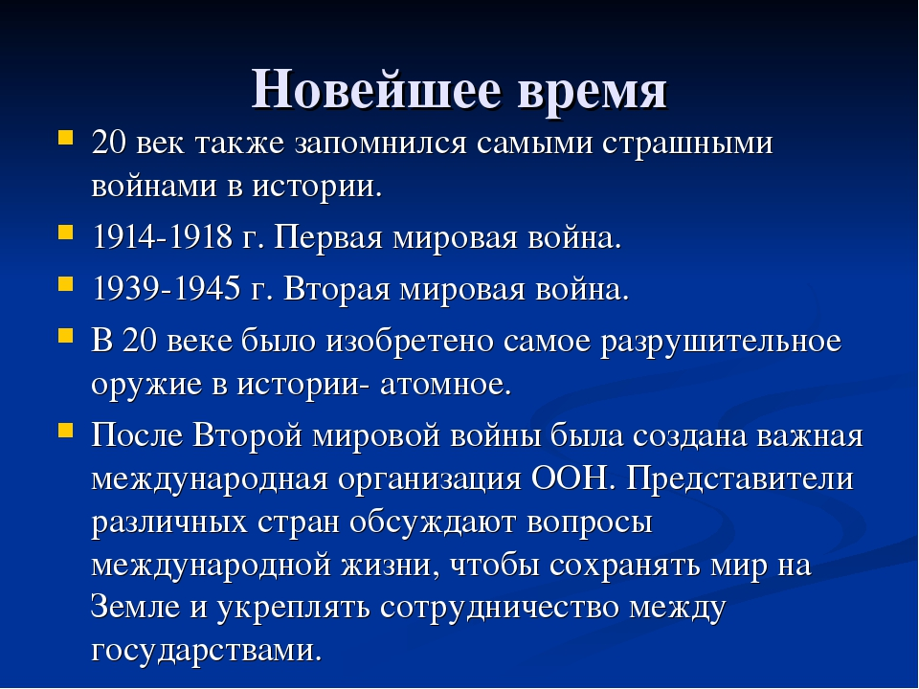

Slide 18
Тест
1. Как в направлении с севера на юг в нашей стране сменяют друг друга природные зоны?
тундра – арктические пустыни – леса – степи – пустыни – субтропики
субтропики – пустыни – степи – леса – тундра – арктические пустыни
арктические пустыни – тундра – леса – степи – пустыни – субтропики
арктические пустыни – тундра – леса – пустыни – степи – субтропики
2.Какое море самое теплое?
Черное;
Балтийское;
Берингово;
Баренцево.
3. Какое озеро самое глубокое в мире?
Байкал;
Селигер;
Ладожское;
Онежское.

Slide 19
Тест
4. Какое озеро называют морем?
Байкал;
Ладожское;
Онежское;
Каспийское.
5. До какой высоты еще холм, а если выше, то уже - гора?
100 метров
200 метров
300 метров
6. Как называется место, где начинается гора или холм?
Подошва
Корни
7. Как называется самая высокая часть горы или холма?
Макушка
Вершина

Slide 20
Тест
8. Промежуток времени в сто лет.
эра;
тысячелетие;
декада;
век.
9. Определите, в каком веке произошли эти исторические события?
Событие | Век
1812г. Отечественная война с французской армией во главе с Наполеоном
1961г. Полёт Ю.Гагарина в космос
1380г. Победа в Куликовской битве во главе с Дмитрием Донским над монголо-татарскими войсками
1242г. Победа русских воинов князя Александра Невского над немецкими рыцарями на Чудском озере
2000г. Германия передала России фрагменты Янтарной комнаты.
79г. Извержение вулкана Везувия
Век, в котором вы родились

Slide 21

Отправь свои ответы на WhatsApp учителя.

